Slide 1
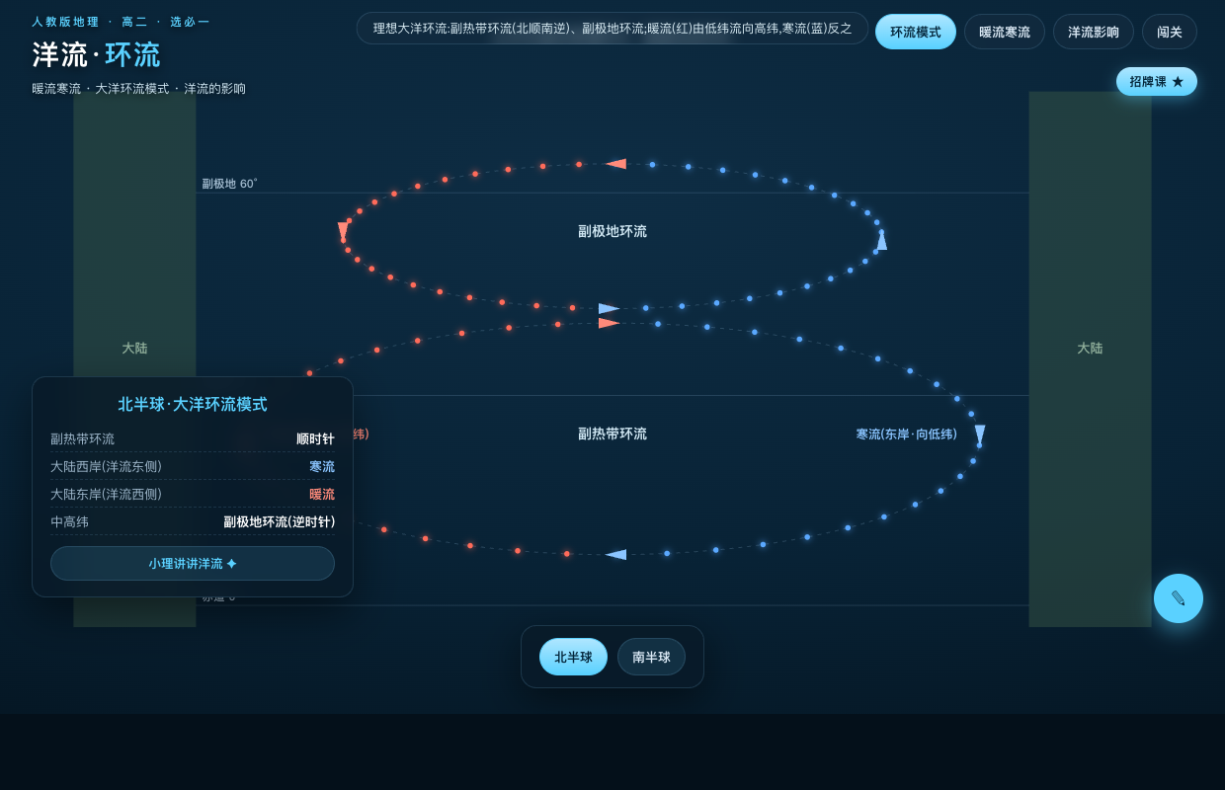
洋
暖流寒流 · 大洋环流 · 洋流的影响
洋流
人教版高中地理 · 选择性必修一
读懂洋流，看海洋如何调节世界
▶ 打开洋流台

Slide 2
从"同纬不同温"说起
洋
同纬度，西欧为什么更暖?
现象
大洋环流模式
西欧比同纬度地区温和湿润,秘鲁沿岸却是荒漠,为什么?
关键
海洋里的洋流在搬运热量,调节着沿岸气候。
今天的任务
认识暖寒流、归纳大洋环流、分析洋流影响。
洋流 · 人教版高中地理选择性必修一
其 二

Slide 3
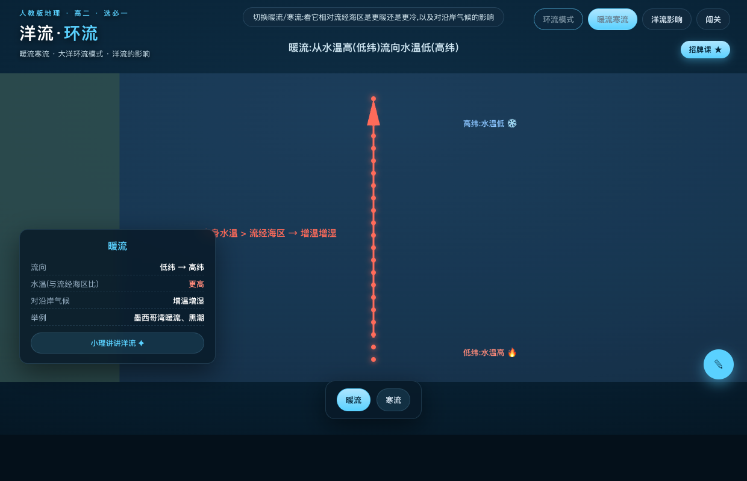
辨一辨 · 暖流与寒流
洋
看流向，看等温线
暖流
暖流 · 等温线向高纬凸
由低纬流向高纬,水温较高 → 增温增湿。
寒流
由高纬流向低纬,水温较低 → 降温减湿。
判读
等温线弯曲方向 = 洋流流向(暖向高纬凸)。
▶ 洋流台 · 暖流寒流
洋流 · 人教版高中地理选择性必修一
其 三

Slide 4
理一理 · 暖寒对比
洋
一表看清两种洋流
类型 | 流向 | 水温(相对) | 对沿岸气候
暖流 | 低纬 → 高纬 | 较高 | 增温增湿(如西欧)
寒流 | 高纬 → 低纬 | 较低 | 降温减湿(如秘鲁沿岸荒漠)
记牢:"暖""寒"是相对流经海区而言;判读用等温线弯曲方向 = 洋流流向(暖向高纬凸、寒向低纬凸)。
洋流 · 人教版高中地理选择性必修一
其 四

Slide 5
归一归 · 大洋环流
洋
北顺南逆，西暖东寒
环流方向
副热带大洋环流 · 北顺时针
以副热带为中心:北半球顺时针、南半球逆时针。
东西两岸
大洋西岸是暖流、东岸是寒流。
主要洋流
低纬赤道暖流(向西)、中纬西风漂流(向东)。
▶ 洋流台 · 世界洋流模式
洋流 · 人教版高中地理选择性必修一
其 五

Slide 6
小结 · 板书
洋流
暖流/寒流
大洋环流
洋流影响
(暖:低→高纬)
(北顺南逆)
(气候/渔场)
寒:高→低纬
西暖东寒
航行/污染
等温线判流向
副热带为中心
寒暖交汇成渔场
▶ 洋流台 · 闯关
洋流 · 人教版高中地理选择性必修一
其 六

Slide 7
课后 · 作业
洋
判流向，解实例
必做
判断:大洋西岸、东岸分别是暖流还是寒流?各对沿岸气候有什么影响?各举一例。
实践
在世界洋流分布图上,找出北大西洋暖流、秘鲁寒流、北太平洋暖流并标出流向。
挑战
为什么北海道、纽芬兰、秘鲁渔场都很著名?分别用洋流原理解释。
洋流 · 人教版高中地理选择性必修一
其 七

Slide 8
暖流 · 寒流 · 大洋环流
北顺南逆西暖东寒，洋流调节着世界
洋流 · 人教版高中地理选择性必修一
其 八

